Slide 1
EDICIÓN DE VÍDEO
Y
CREACIÓN DE VIDEOTUTORIALES

Slide 2
QUÉ ES EDITAR VÍDEO
Es utilizar un SOFTWARE para
- Seleccionar
- Ordenar
- Unir

Slide 3
QUÉ ES EDITAR VÍDEO
Elementos independientes como:
- Escenas
- Imágenes
- Sonidos
- Efectos, etc
Para realizar un contenido Audiovisual

Slide 4
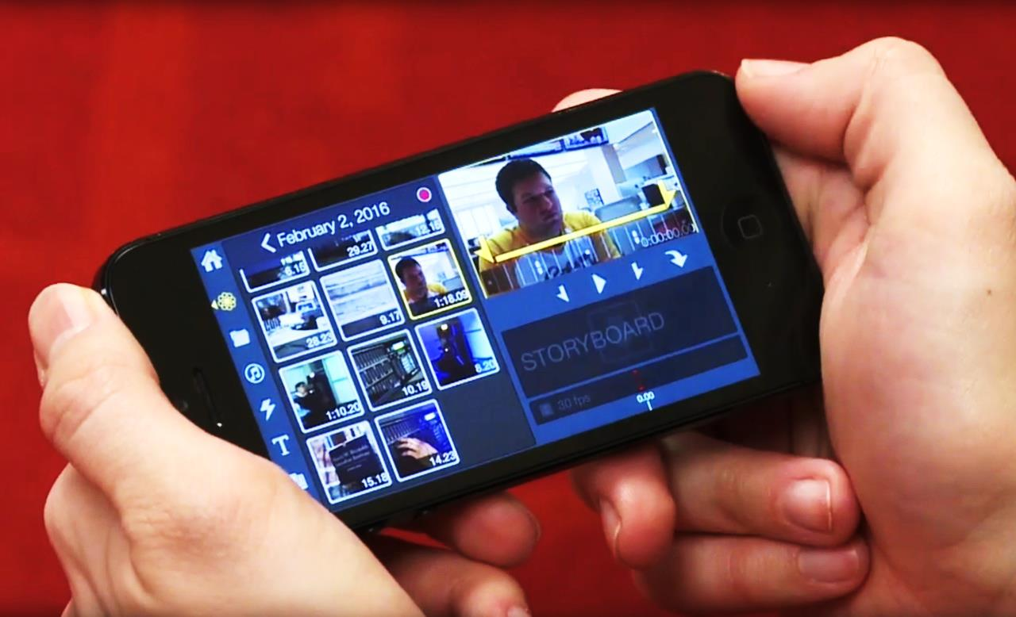
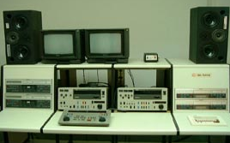
QUÉ ES EDITAR VÍDEO

Slide 5
CONCEPTOS BÁSICOS

Slide 6
FORMATOS DE VÍDEO
CRITERIOS
Tamaño
Frame rate
Aspecto de píxel

Slide 7
FORMATOS DE VÍDEO
CRITERIOS
Tamaño
Frame rate
Aspecto de píxel

Slide 8
CRITERIOS DE LOS FORMATOS DE VÍDEO
TAMAÑO
- Se mide en píxeles
- Ancho x Alto
- Hay unas relaciones de aspecto establecidas
Notes:
- Se mide en píxeles
- Ancho x Alto
- Hay unas relaciones de aspecto establecidas

Slide 9
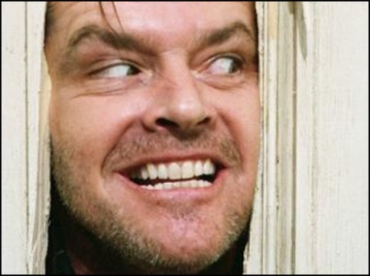
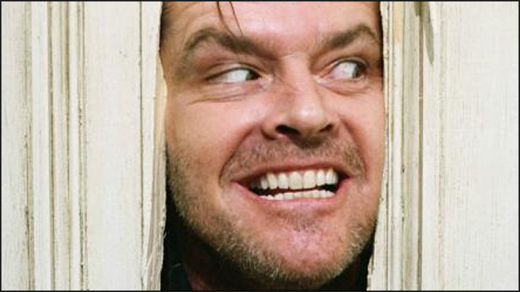
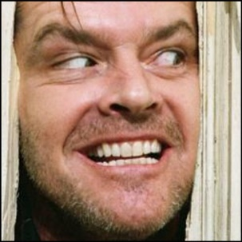
RELACIONES DE ASPECTO (RATIO)
4:3 Estándar
16:9 Panorámica
21:9 Cine
1:1 Instagram
9:16 Vertical

Slide 10
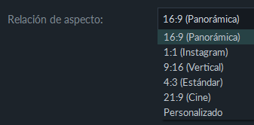
RELACIONES DE ASPECTO
EN FILMORA

Slide 11
TAMAÑOS (RESOLUCIÓN) EN 16:9

Slide 12
TAMAÑOS (RESOLUCIÓN) EN 16:9

Slide 13
TAMAÑOS (RESOLUCIÓN) EN 16:9

Slide 14
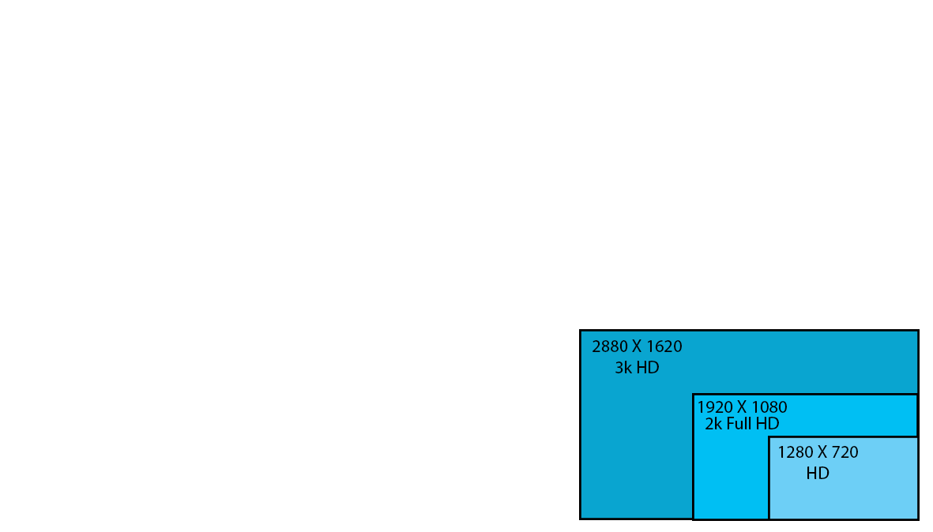
TAMAÑOS (RESOLUCIÓN) EN 16:9

Slide 15
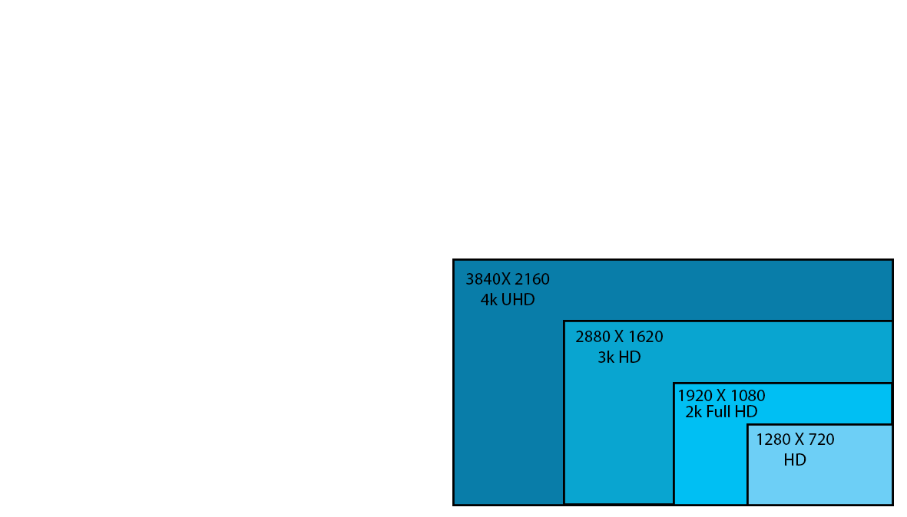
TAMAÑOS (RESOLUCIÓN) EN 16:9

Slide 16
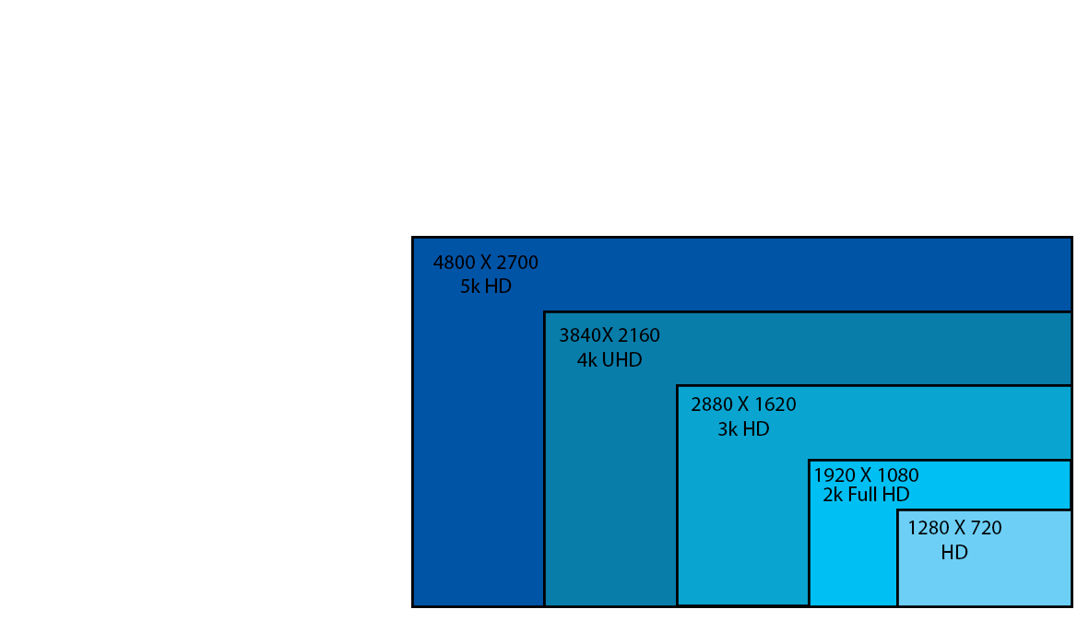
TAMAÑOS (RESOLUCIÓN) EN 16:9

Slide 17
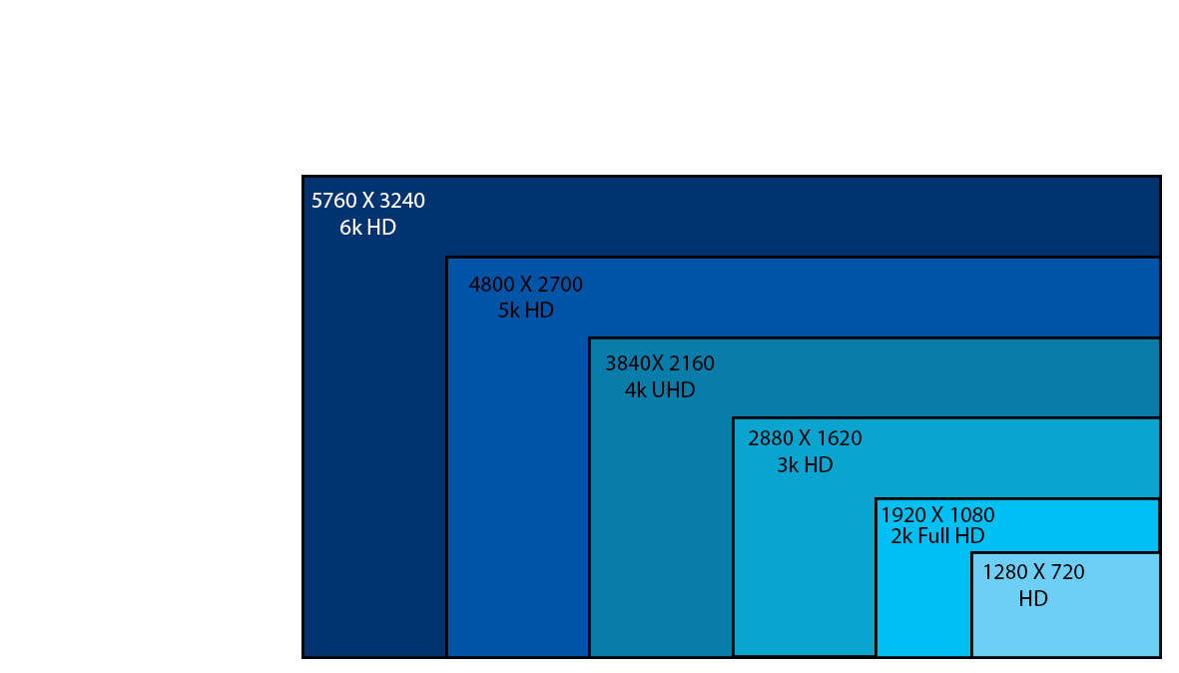
TAMAÑOS (RESOLUCIÓN) EN 16:9

Slide 18
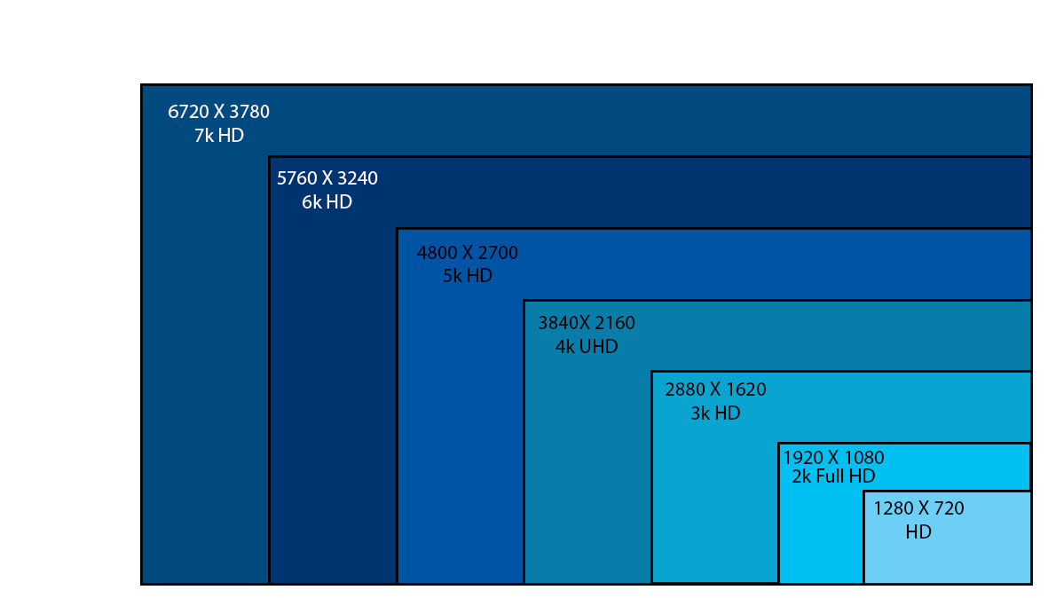
TAMAÑOS (RESOLUCIÓN) EN 16:9

Slide 19
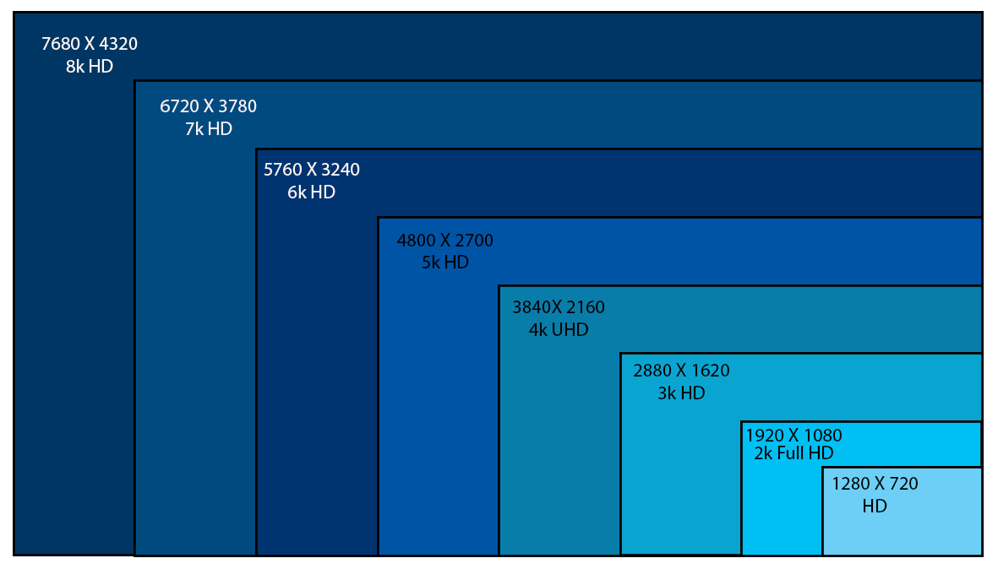
TAMAÑOS (RESOLUCIÓN) EN 16:9

Slide 20
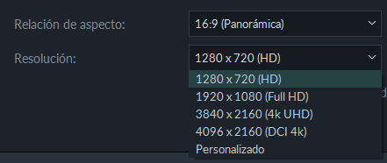
TAMAÑOS (RESOLUCIÓN) EN 16:9
EN FILMORA

Slide 21
FORMATOS DE VÍDEO
CRITERIOS
Tamaño
Frame rate
Aspecto de píxel

Slide 22
FORMATOS DE VÍDEO
CRITERIOS
Tamaño
Frame rate
Aspecto de píxel

Slide 23
CRITERIOS DE LOS FORMATOS DE VÍDEO
FRAME RATE
FPS
«Tasa de fotogramas» expresada en fotogramas por segundo o
'cuadros por segundo'
Notes:
«Tasa de fotogramas» expresada en fotogramas por segundo o 'cuadros por segundo'

Slide 24
CRITERIOS DE LOS FORMATOS DE VÍDEO
FRAME RATE
CINE
24 fps
Phase Alternating Line
Europa, Asia, Latinoamérica
PAL
25 fps, 50i
TELEVISIÓN
NTSC
29,97 ó 30 fps, 59,94i o 60i
National Television System Committee
Norte América, Asia
Notes:
CINE – 24 fps
TELEFISION:-PAL – 25 fps
-NTSC – 29,97 o 30 fps

Slide 25
CRITERIOS DE LOS FORMATOS DE VÍDEO
FRAME RATE
24, 25, 50i, 29´97, 30, 59´94
HDTV
23,97p – 60p fps
24, 25, 29´97, 30, 50, 60, 100
UHDTV
23,97p – 120p fps
ALTA DEFINICIÓN
HFR
1.000.000 fps
(Phantom)
CÁMARA
FEMTO
1 Trillón fps
Instituto de Tecnología de Massachusetts

Slide 26
FORMATOS DE VÍDEO
CRITERIOS
Tamaño
Frame rate
Aspecto de píxel

Slide 27
FORMATOS DE VÍDEO
CRITERIOS
Tamaño
Frame rate
Aspecto de píxel

Slide 28
CRITERIOS DE LOS FORMATOS DE VÍDEO
ASPECTO DEL PIXEL
Pixel
Picture element
Es la menor unidad de color que conforma una imagen digital.
Cada píxel está compuesto por tres celdas: Roja, Verde y Azul (RGB)
Notes:
Pixel – Picture element
Es la menor unidad de color que conforma una imagen digital.
Cada píxel está compuesto por tres celdas: roja, verde y azul (RGB)

Slide 29
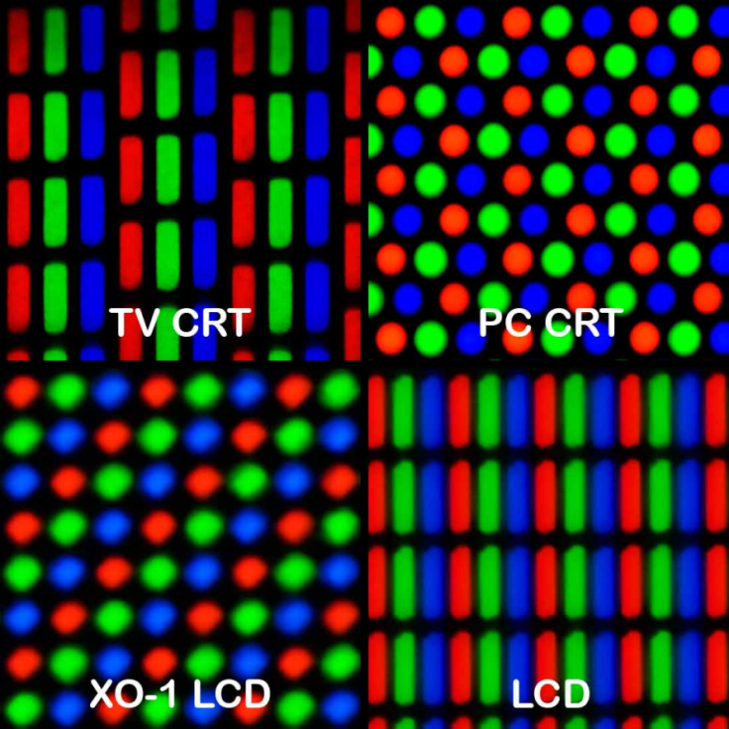
CRITERIOS DE LOS FORMATOS DE VÍDEO
ASPECTO DEL PIXEL

Slide 30
CRITERIOS DE LOS FORMATOS DE VÍDEO
MODELO DE COLOR RGB

Slide 31
CRITERIOS DE LOS FORMATOS DE VÍDEO
ASPECTO DEL PIXEL
P.A.R.
(Pixel Aspect Ratio)
PAL (Analógico) 788 x 576
PAL (Digital) 720 x 576

Slide 32
CRITERIOS DE LOS FORMATOS DE VÍDEO
ASPECTO DEL PIXEL
P.A.R.
(Pixel Aspect Ratio)
PAL (Analógico) 788 x 576
PAL (Digital) 720 x 576

Slide 33
CRITERIOS DE LOS FORMATOS DE VÍDEO
ASPECTO DEL PIXEL
P.A.R.
(Pixel Aspect Ratio)
PAL (Analógico) 788 x 576
PAL (Digital) 720 x 576

Slide 34
CRITERIOS DE LOS FORMATOS DE VÍDEO
ASPECTO DEL PIXEL
P.A.R.
(Pixel Aspect Ratio)
PAL (Analógico) 788 x 576
PAL (Digital) 720 x 576

Slide 35
CRITERIOS DE LOS FORMATOS DE VÍDEO
ASPECTO DEL PIXEL
P.A.R.
(Pixel Aspect Ratio)
PAL (Analógico) 788 x 576
PAL (Digital) 720 x 576
1
1´09
1
1
1:1
1:1´09

Slide 36
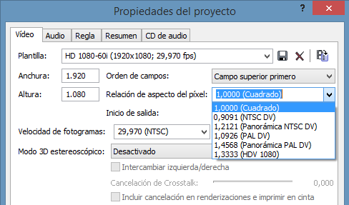
CRITERIOS DE LOS FORMATOS DE VÍDEO
ASPECTO DEL PIXEL
Sony Vegas
P.A.R.
(Pixel Aspect Ratio)
D1/DV NTSC 0,91
D1/DV NTSC Panorámica 1,21
D1/PAL DV 1,09
D1/DV PAL Panorámica 1,46
HDV 1080 1,33

Slide 37
FORMATOS
ENTRELAZADO Y PROGRESIVO
FORMATO ENTRELAZADO
FORMATO PROGRESIVO

Slide 38
FORMATOS
ENTRELAZADO Y PROGRESIVO
FORMATO ENTRELAZADO
FORMATO PROGRESIVO

Slide 39
FORMATOS ENTRELAZADO Y PROGRESIVO
FORMATO ENTRELAZADO
- Surge con TV analógica (televisores de tubo) para evitar el parpadeo
- Velocidad de transmisión de datos lenta
- Velocidad de 25 fps lenta
Notes:
- Surge con TV analógica (televisores de tubo) para evitar el parpadeo
- Velocidad de transmisión de datos lenta
- Velocidad de 25 fps lenta

Slide 40
FORMATOS ENTRELAZADO Y PROGRESIVO
FORMATO ENTRELAZADO
Consiste en dividir la imagen en franjas (campos)

Slide 41
FORMATOS ENTRELAZADO Y PROGRESIVO
FORMATO ENTRELAZADO

Slide 42
FORMATOS ENTRELAZADO Y PROGRESIVO
FORMATO ENTRELAZADO
CAMPO IMPAR
CAMPO PAR

Slide 43
FORMATOS
ENTRELAZADO Y PROGRESIVO
FORMATO ENTRELAZADO
FORMATO PROGRESIVO

Slide 44
FORMATOS
ENTRELAZADO Y PROGRESIVO
FORMATO ENTRELAZADO
FORMATO PROGRESIVO

Slide 45
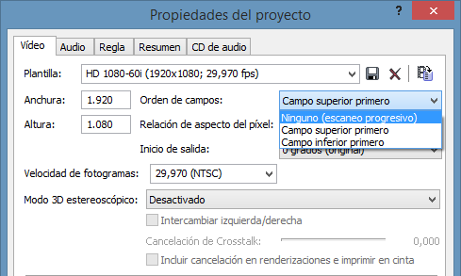
FORMATOS ENTRELAZADO Y PROGRESIVO
FORMATO PROGRESIVO
Sony Vegas
- También tiene campos
- Los campos se generan a la vez
- Movimiento menos definido
Notes:
- También tiene campos
- Los campos se generan a la vez
- Movimiento menos definido

Slide 46
COMPRESIÓN DE VÍDEO
800 Mb
140 Mb
CODECS
Notes:
- Se consigue eliminando información
Se utilizan codecs
(codificador-decodificador)
- H.264
- Según el codec obtenemos un formato de exportación

Slide 47
COMPRESIÓN DE VÍDEO
¿QUÉ ES UN CODEC?
Es un Software que emplea algoritmos para codificar y decodificar datos digitales multimedia, comprimiéndolos para que pesen menos.
CODEC
CODER
DECODER

Slide 48
COMPRESIÓN DE VÍDEO
Consiguen la compresión eliminando información «innecesaria»
H.264
MP4
Los diferentes formatos de vídeo emplean los diferentes codecs
Notes:
https://www.chamanexperience.com/video/tipos-de-codecs-y-formatos-de-video/

Slide 49
COMPRESIÓN DE VÍDEO
AVI
MP4
WebM
DIVX
Mkv
MPG
WMV
Quicktime
MOV
Theora
VP8
MPEG-2
H. 264
Xvid
Divx
FORMATOS
CODECS
Notes:
https://matr1x.cubava.cu/diferencias-entre-formatos-de-video-y-codecs-sencillo/

Slide 50
COMPRESIÓN DE VÍDEO
Notes:
https://matr1x.cubava.cu/diferencias-entre-formatos-de-video-y-codecs-sencillo/

Slide 51
COMPRESIÓN DE VÍDEO
Notes:
https://matr1x.cubava.cu/diferencias-entre-formatos-de-video-y-codecs-sencillo/

Slide 52
QUÉ ES UN VIDEOTUTORIAL
Es un documento:
- En formato de vídeo (Audiovisual)
- Breve
- De escasa profundidad
- Sirve de guía el proceso que debe seguir una persona para realizar una actividad en un campo determinado.
Notes:
Un videotutorial es un documento en formato de vídeo, breve y de escasa profundidad, que sirve para guiar el proceso que debe seguir una persona para realizar una actividad en un campo determinado.
https://www.youtube.com/c/HTMLRules/playlists

Slide 53
Estos conceptos básicos nos servirán a la hora de editar en programas de edición de video como

